Slide 1
Status de l’étude de mesure d’impulsion par MCS
Application aux ‘softs’ muons
Situation actuelle: algorithme de base et vérification avec des données OPERA (‘soft’ muons)
la suite
Réunion de groupe
12 novembre 2009
D. Duchesneau

Slide 2
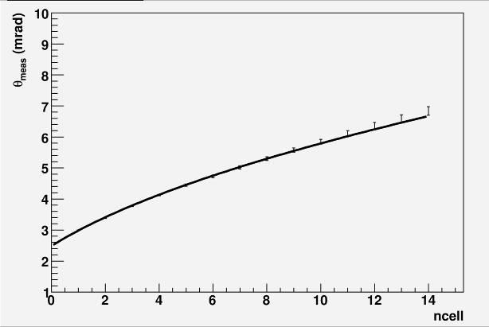
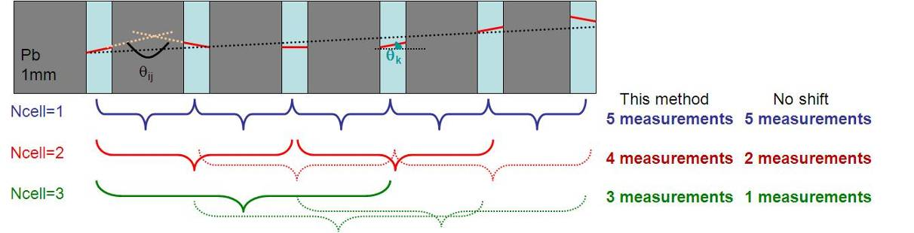
Present situation:
An algorithm based on MCS angular method developed in Annecy (part of Magali’s PhD work) was implemented in Fedra during 2008
4 GeV MC pion
Reference: OPERA internal note #92 entitled
"Momentum measurement of charged particles in Emulsion Cloud Chamber using the angular method"
A corresponding technical paper is under preparation (cf: PTB report)
=> It could be named as “Standard MCS Algorithm” for future discussion (or Annecy algorithm)

Slide 3
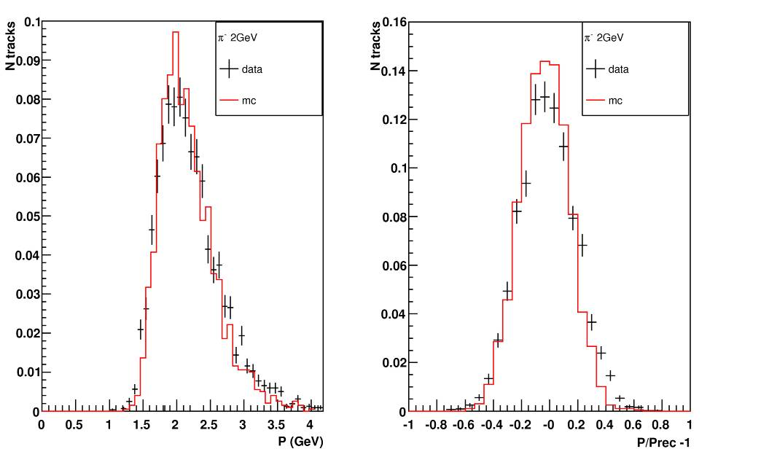
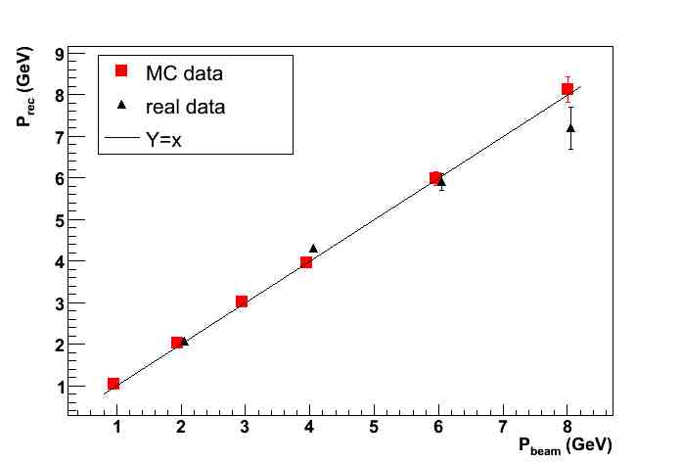
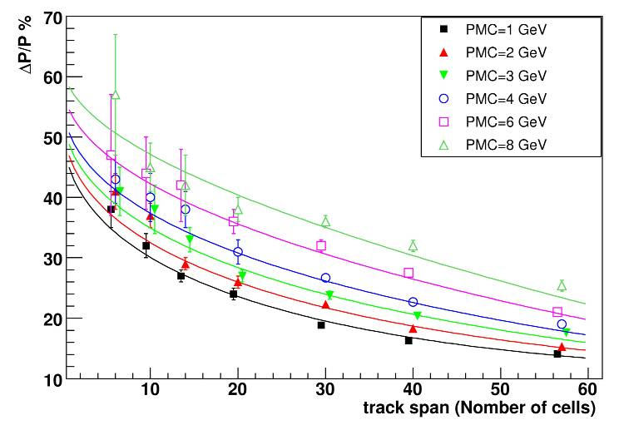
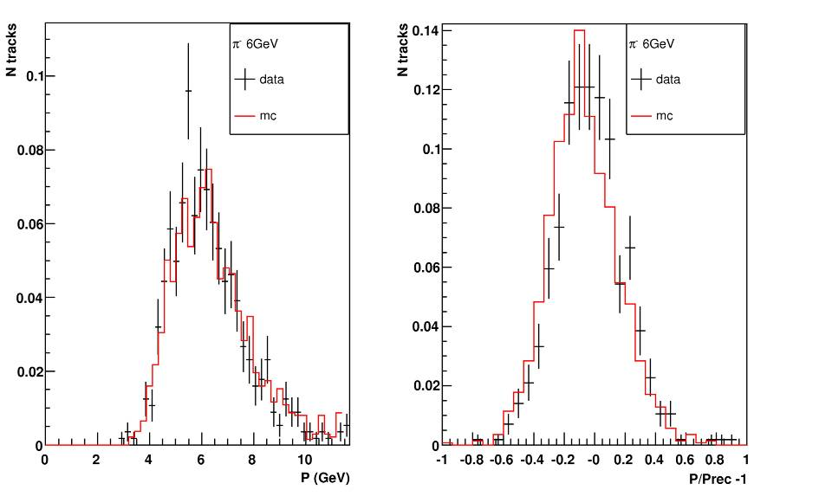
Test beam data samples of pions and several MC samples were produced and used for the development of the method.
Very detailed results are given and should be considered as reference ones for further MCS investigations.
9
8
7
6
5
4
3
2
1
P_{rec} (GeV)
Pion 2 GeV
π test beam
1 2 3 4 5 6 7 8
P_{beam} (GeV)
Pion 6 GeV
Ref: OPERA internal note #92

Slide 4
Application de la mesure d’impulsion aux ‘softs’ muons

Slide 5
Soft muons pilot sample: (27/9/09)
P< 6 GeV, for most of the events the muon is measured both by the spectrometer and by range out (very good agreement)
D. Autiero (Executive meeting on 23/10/09)
About 60 events available with CC located vertices with Pmu<6 GeV, about ½ with muon measured both by range and spectrometry
Next step: measurement of all tracks in a unbiased CC sample (120 events should be immediately available and about 200 in a ~month time)
→ First kinematical sample to cross-check the analysis

Slide 6
Comparison of reconstructed momentum in emulsions with electronic detector results for ‘soft’ muons
Reminder: 09/09/09
(Tomoko)
(A. Russo)
Momentum by MCS (GeV/c)
Momentum by eledet (GeV/c)
The algorithm seem to give good results compatible with the expected performance. It is a good confirmation of the pion test beam results.
This study of reconstructed muons should be pursued continuously and developed coherently
(cf: presentation at OPERA general meeting on 09/09/09)

Slide 7
Depuis le mois de septembre:
a) collection de données faites en faisant du porte a porte
41 events:
  14 from Bern
  16 from Salerno
  4 from Bari
  4 from Napoli
  3 from Bologna
38 evts avec Nseg > 10
b) Centralisation et analyse off line des traces de manière cohérente
c) Vérification de l’algorithme et d’eventuels effets systématiques mais la stat est encore faible

Slide 8
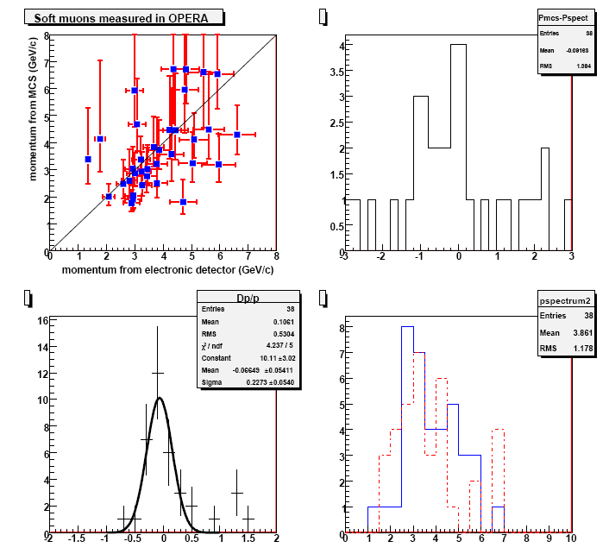
38 events
Pmcs error bar: 68% CL
Pspectro error=10%xP
ΔP=Pmcs-Pspectro
ΔP/P=(Pmcs-Pspectro)/Pspectro
ΔP/P
momentum

Slide 9
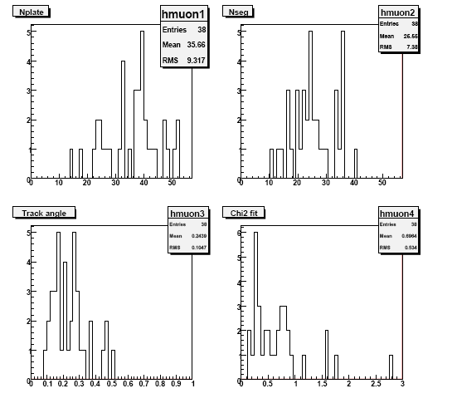
Caractéristiques des 38 traces analysées
Npl
Nseg
Theta (rad)
Chi2_fit MCS

Slide 10
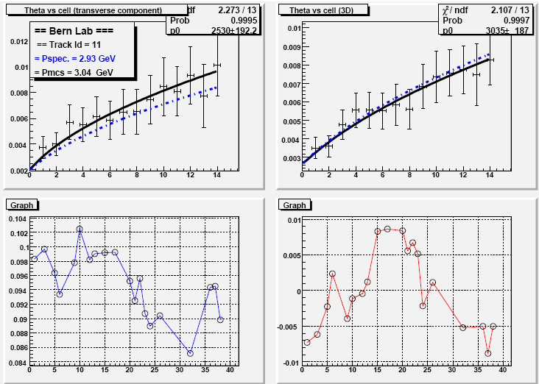
Details d’analyse
Algorithme employé est celui implémenté dans FEDRA
2 erreurs d’implementation ont été corrigées en étudiant ces traces
Un critère de sélection du type de projection a été défini (si angle>0.2 rad et le chi2 du fit en projection transverse est meilleure que celui du 3D => on utilise que la projection transverse
Illustration:
Trace dont l’angle =98 mrad

Slide 11
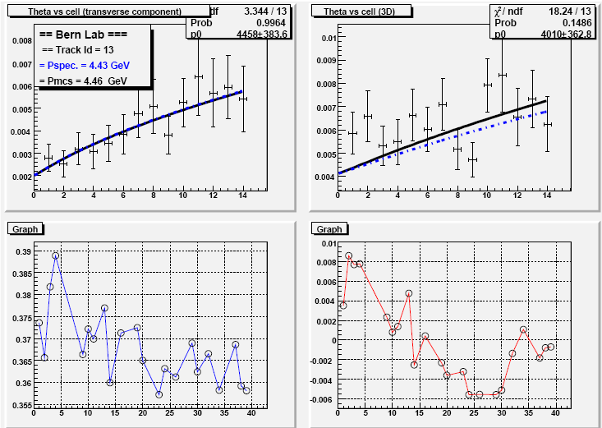
Trace dont l’angle = 373 mrad

Slide 12
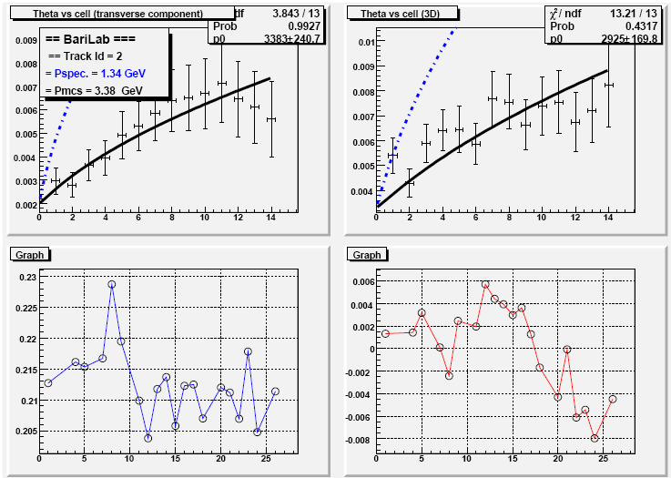
Trace non ok: suspecte une valeur erronée de spectro => confusion de trace?

Slide 13
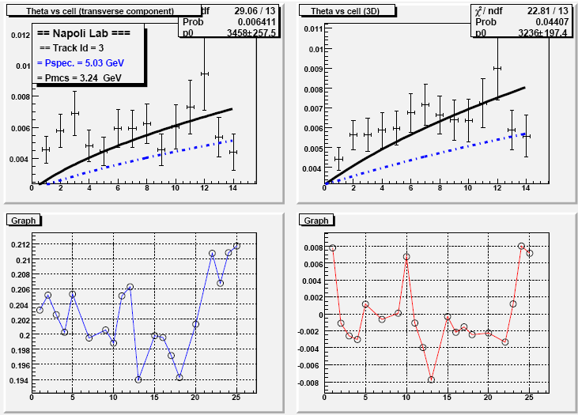
Trace non ok: suspecte l’erreur sur les bases traces supérieure a l’erreur nominale de 2.1 mrad.
Etc….

Slide 14
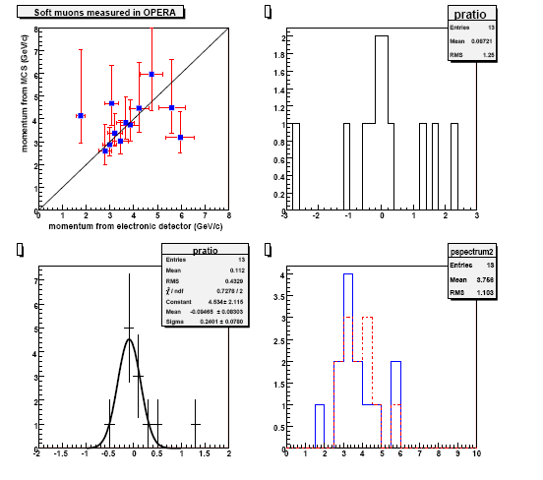
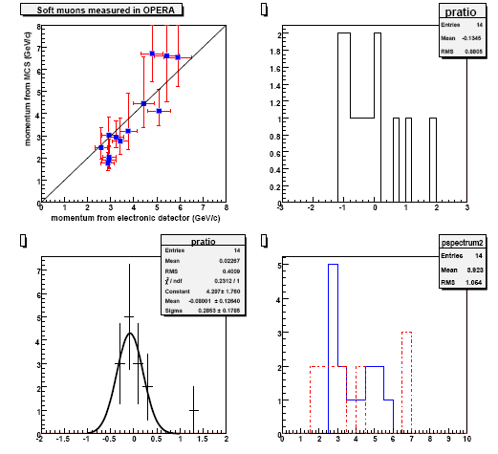
Par labo:
Recherche d’effets systematiques:
Berne
Salerne

Slide 15
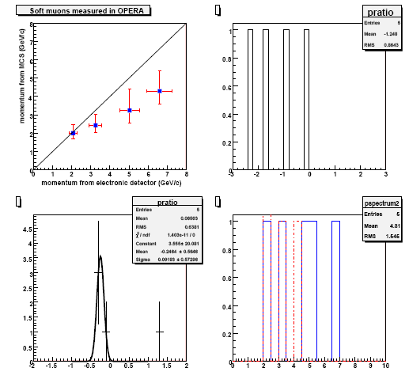
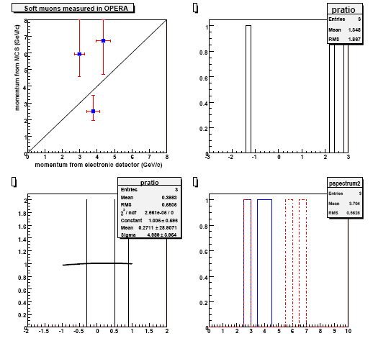
Bologne
Naples
Statistique trop faible pour dire quelque chose mais en examinant trace par trace: effet de résolution de base trace qui varie pas mal

Slide 16
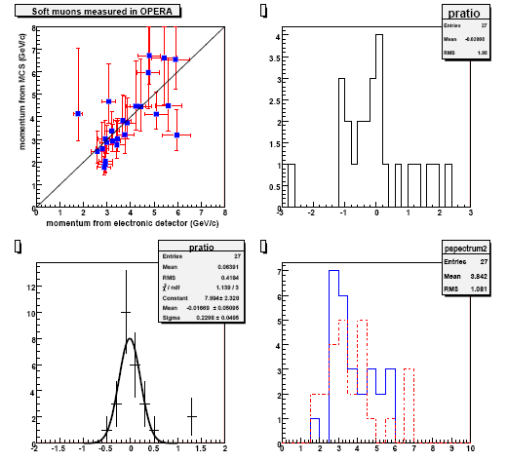
Combinaison de 27 traces de Salerne et Berne
Résolution comme prévue
Comprendre les effets possibles de systématique: optimiser pour être moins sensible
Ajouter une vingtaine d’evenements pour finaliser cette première étude
A suivre…

Slide 17
The END

